Slide 1
2 AC
4
Chapitre 2
Les interactions entre les géosphères de la Terre.
Tâche 3
Décrire les processus impliqués dans la formation des roches sédimentaires.

Slide 4



Slide 5

Chapitre 2: Les interactions entre les géosphères de la Terre.
Séquence 1: Cycle des roches
Tâche 4
Décrire les processus impliqués dans la formation des roches sédimentaires.
Tâche 5
Décrire les processus impliqués dans la formation des roches métamorphiques.
Tâche 6
Décrire les processus impliqués dans la formation des roches magmatiques.
Tâche 7
Réaliser un schéma de synthèse du cycle des roches.
Séquence 2: Cycle de l’eau

Slide 6
Tâche à réussir
La tâche à réussir pendant la séance :
Décrire les processus impliqués dans la formation des roches sédimentaires
Processus
Roches sédimentaires
Érosion
Transport
Sédimentation
Diagenèse
Notions clés
Stratégies et outils didactiques
Les stratégies enseignées pendant le modelage et pratiques pendant la séance sont :
Identification en ordre des quatre étapes de la formation des roches sédimentaires .
Description du processus de formation des roches durant chaque étape.
Les outils
Modèle de processus de formation des roches sédimentaires.
Carte lexicale.
Fiche technique.
Eléments de feedback
Pendant le feedback, attirer l’attention des élèves sur les erreurs fréquentes :
Il ne faut pas confondre entre les types des roches .
Il ne faut pas confondre entre les quatre étapes de formation des roches sédimentaires.

Slide 7
Le feedback ne doit pas être un jugement sur l’élève ni sur ses capacités
Le feedback est une opportunité d’apprentissage pour les élèves en exploitant des erreurs ou de bonnes réponses
Le feedback permet aux élèves d’être conscients des critères de réussite d’une tâche
Le feedback encourage les élèves à identifier les erreurs à ne pas reproduire, ou alors les bonnes pratiques à renforcer
Demander aux élèves de justifier leurs réponses et de verbaliser leur raisonnement
Donner des feedbacks aux élèves de manière instantanée à chaque fois que l’occasion se présente (ne pas laisser passer des erreurs)
Donner un feedback spécifique, détaillé et objectif aux élèves:
  « Voici pourquoi c’est une bonne réponse »; « Voici ce que tu as bien fait … »
  « Voici pourquoi c’est une réponse incomplète. Voici l’erreur »
Ne pas donner de feedback ou donner du feedback de manière occasionnelle seulement
Donner un feedback générique sans préciser pourquoi: « Bien »; « C’est faux » ; « Excellent »
Porter un jugement de valeur sur l’élève: « Tu es intelligent »; « Tu es paresseux »; …
S’adresser uniquement à l’élève concerné
« Banque des pratiques pédagogiques efficaces »

Slide 8
10 min
10 min
05 min
10 min
10 min
05 min

Slide 9
10 min

Slide 10
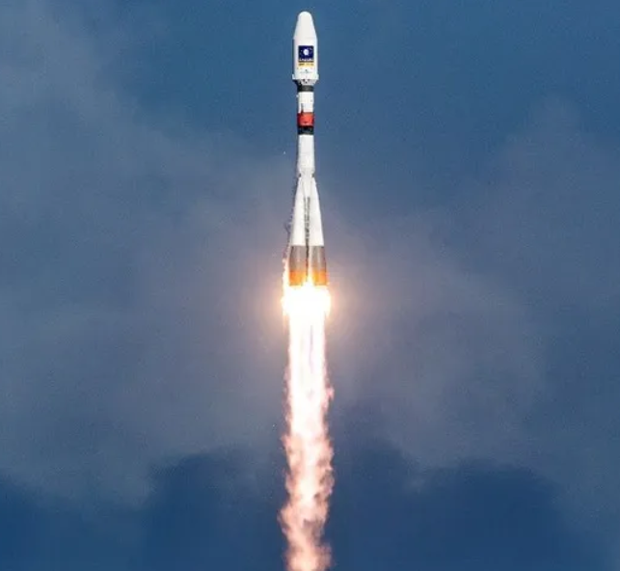
Bonjour! Prêts pour démarrer notre séance? Allons-y!

Slide 11
2 min

Slide 12




Qui peut me rappeler la signification de ces icônes?
Demander à 3 élèves au hasard

Slide 13

Parfait !!
Demander à 3 élèves au hasard
Je fais mes devoirs en classe et à la maison avec sérieux
Si quelque chose n’est pas clair, je pose des questions

Slide 14
4 min

Slide 15

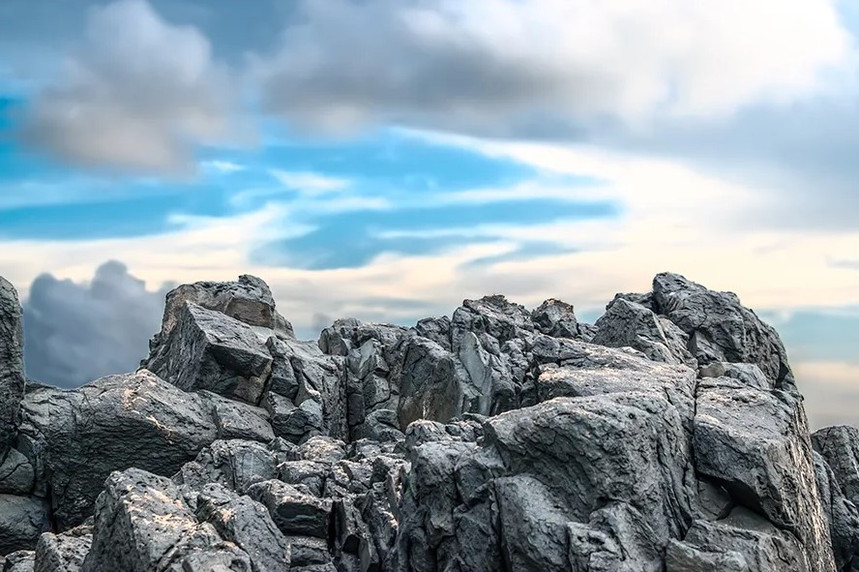
Commençons par cette question.
Accorder quelques secondes de réflexion aux élèves, puis les inviter à noter la lettre da bonne réponse sur leurs ardoises .
1. Choisissez la bonne réponse :
On trouve dans la nature :
a
Un seul type de roches.
b
Deux types de roches.
c
Trois types de roches.

Slide 16
Parfait ! Il y a trois types de roches dans la nature : les roches sédimentaires, métamorphiques et magmatiques.
Se limiter a donner seulement les types sans entrer dans les caractéristiques de chaque type.
On trouve dans la nature :
a
Un seul type de roches.
b
Deux types de roches.
c
Trois types de roches.

Slide 17
Répondez à cette question.
Accorder quelques secondes de réflexion aux élèves, puis les inviter à réponde en levant la main.
2. Répondez par « vrai » ou « faux »:
Certaines roches sédimentaires sont caractérisées par la présence de fossiles (مستحاثات):
a. Vrai
b. Faux

Slide 18
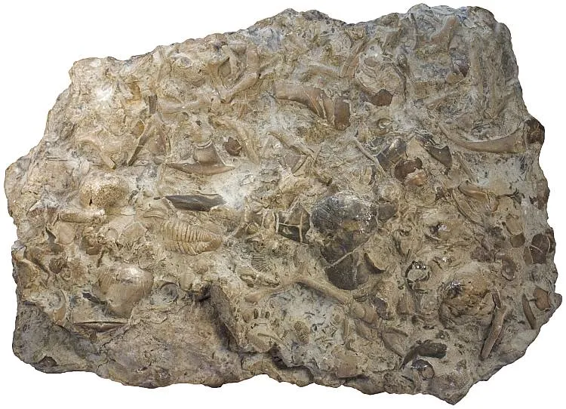
C’est correct
A ne pas expliquer le processus de fossilisation.
Certaines roches sédimentaires sont caractérisées par la présence de fossiles (مستحاثات):
a. Vrai
b. Faux

Slide 19
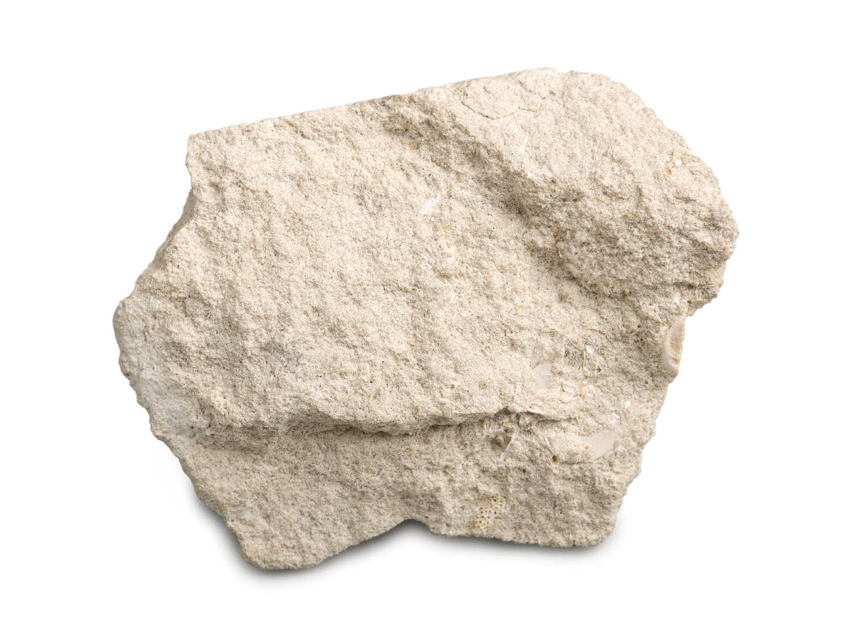
Une autre question.
Accorder quelques secondes de réflexion aux élèves, puis les inviter à noter la lettre da bonne réponse sur leurs ardoises .
3. Choisissez la bonne réponse :
Les roches sédimentaires se forment :
a
En profondeur
b
En surface
c
Les deux endroits

Slide 20
Très bien !
Expliquer pourquoi la réponse est fausse si les élèves se sont trompés,. Si c’est juste, expliquer aussi.
Les roches sédimentaires se forment :
a
En profondeur
b
En surface
c
Les deux endroits

Slide 21

On termine avec une dernière question d'appariement.
Accorder quelques secondes de réflexion aux élèves. Ensuite inviter 3 au hasard à passer au tableau.
4. Reliez chaque type de roche à la caractéristique correspondante:
Roches
Caractéristique
Sédimentaires
a
1
Faible dureté
Métamorphiques
b
2
Grande dureté
Magmatiques
c

Slide 22
Les roches sédimentaires ont une faible dureté, c’est-à-dire qu’elles se cassent facilement, contrairement aux roches métamorphiques et magmatiques.
Se limiter à la caractéristique sans expliquer son origine.
Roches
Caractéristique
Sédimentaires
a
1
Grande dureté
Métamorphiques
b
2
Faible dureté
Magmatiques
c

Slide 23
Activité
préparatoire
3 min

Slide 24

Prenons la situation suivante:
Faire émerger les représentations des élèves concernant le processus de la formation de cette roche sédimentaire.
Monsieur, comment s’appelle cette roche ?
C’est le calcaire.
Comment se forme-t-il ?
C’est une roche sédimentaire formée grâce à un long chemin de formation.

Slide 25
1 min

Slide 26
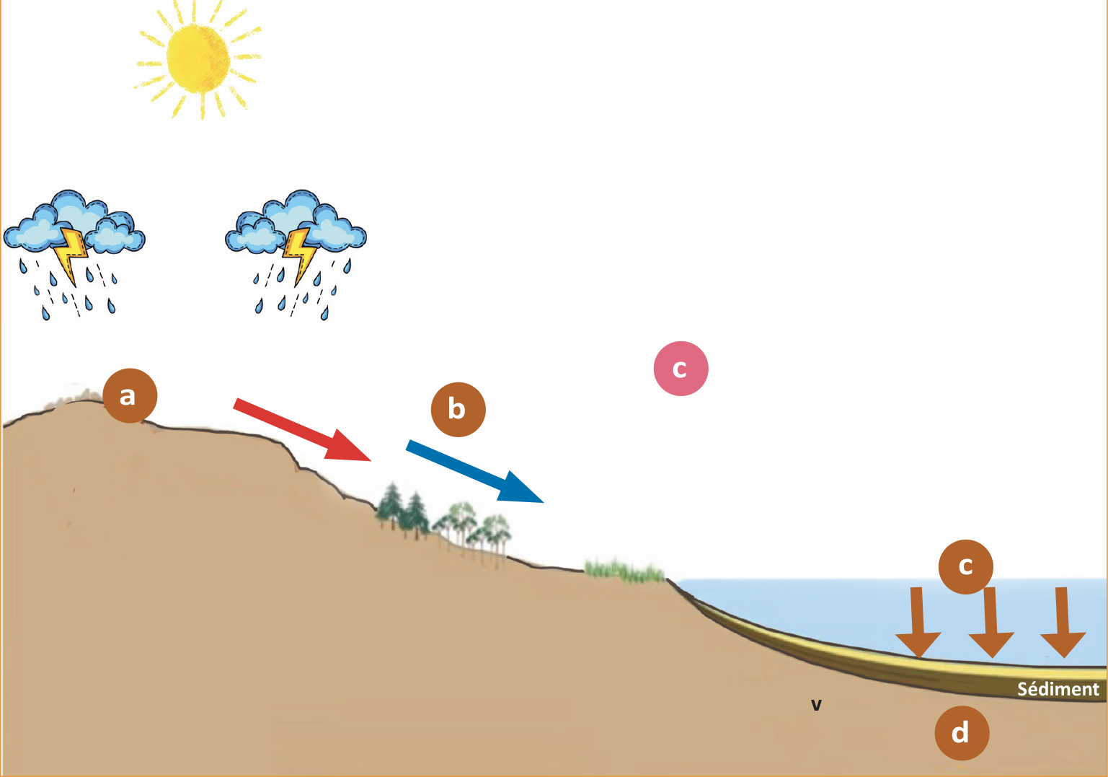
A la fin de cette séance, vous serez capables de :
Déclarer clairement l’objectif de la séance, expliquer cela avec des phrases simples et claires.
Décrire les processus impliqués dans la formation des roches sédimentaires.

Slide 27
10 min

Slide 28
5 min

Slide 29
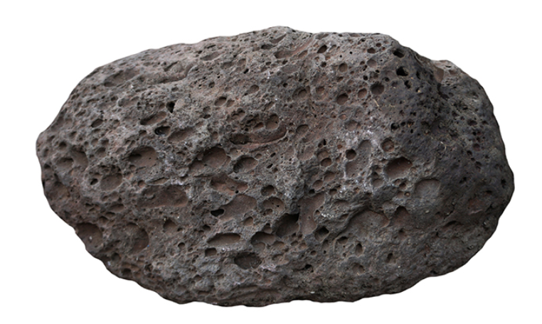
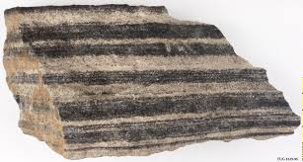
Je commence par définir quelques notions qu'on aura besoin pour résoudre la tâche.
Types de roches dans la nature et leurs caractéristiques
Roches sédimentaires
Roches magmatiques
Roches Métamorphiques
Origine
Sédiments
Magma liquide
Roches préexistantes
Lieu de formation
Surface
Profondeur
Profondeur
Présence de fossiles
Oui
Non
Non
Présence de foliation
Non
Non
Oui
Dureté
Faible
Grande
Grande

Slide 30
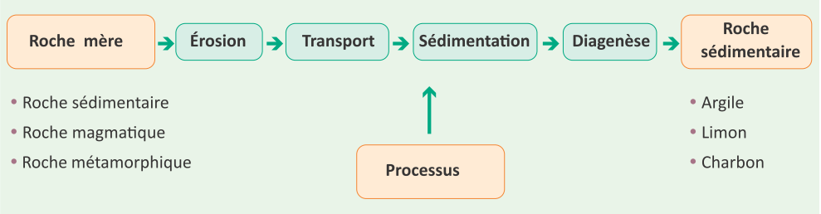
Maintenant, il faut préciser les processus impliquer dans la formation des roches sédimentaires.
Processus de formation des roches sédimentaires
Quelle que soit sa nature, la roche mère subit un processus en quatre étapes qui conduit à la formation de roches sédimentaires.

Slide 31
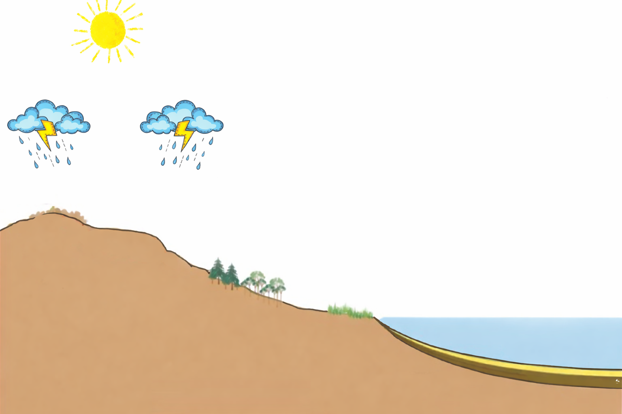
Commençons par la première étape de ce processus, qui consiste à l’érosion de la roche mère.
a
Erosion
Transport
Sédimentation
Diagenèse
Variation de température
(jours, saisons)
force
des précipitations
Roche mère
Petits morceaux
Petits morceaux
Roche mère
Les roches sont fragmentées en petits morceaux sous l’effet de la pluie et des variations de température.

Slide 32
Apres l’érosion vient l’étape de transport des petits morceaux.
Erosion
Transport
Sédimentation
Diagenèse
Vent , Eau , Glace
Petits morceaux
b
Roche mère
Petits morceaux
Les produits de l’érosion sont déplacés par l’eau, le vent ou la glace.

Slide 33
L’étape suivante c’est la sédimentation.
Erosion
Transport
Sédimentation
Diagenèse
Petits morceaux
Roche mère
c
Petits morceaux
Les éléments transportés se déposent en couches au fond de l’eau ou sur le sol.
Sédimentation

Slide 34
La dernière étape est nommée la diagenèse.
Erosion
Transport
Sédimentation
Diagenèse
Cimentation
Roche mère
Les sédiments sont comprimés (compactés) sous l’effet du poids. Ils se transforment en roches solides (cimentation).
Roche sédimentaire
d

Slide 35
5 min

Slide 36
Notre tâche consiste à décrire les processus impliqués dans la formation des roches sédimentaires.
Indiquer les différents supports utilisés et les étapes à suivre pour réaliser cette tâche.
Tâche à réussir
Support :
Modèle de formation des roches sédimentaires
Je réalise ma tâche
en répondant aux deux consignes :
1- J’identifie en ordre les étapes de la formation des roches sédimentaires.
2- je décris les processus impliqués dans la formation des roches sédimentaires pour les étapes demandées.

Slide 37
Pour la première consigne, je me base sur le modèle du processus de formation des roches sédimentaires, pour nommer chaque étape.
.
1
Identifiez en ordre les étapes de la formation des roches sédimentaires.
Étape 1
Érosion
Étape 2
Transport
Étape 3
Sédimentation
Étape 4
Diagenèse

Slide 38
Pour la deuxième consigne, je décris le processus de chaque étape, en complétant les paragraphes par ce qui convient.
.
2
Décrivez les processus impliqués dans la formation des roches sédimentaires.
l’érosion
Lors de …………………… les roches sont ……………..…….. en petits morceaux sous l’effet de la pluie et des variations de température.
a
fragmentées
Érosion

Slide 39
Pour la deuxième consigne, je décris le processus de chaque étape, en complétant les paragraphes par ce qui convient.
.
2
Décrivez les processus impliqués dans la formation des roches sédimentaires.
transport
Lors du …………………….. , les produits de l’érosion sont ………………… par l’eau, le vent ou la glace.
b
déplacés
Transport

Slide 40
Pour la deuxième consigne, je décris le processus de chaque étape, en complétant les paragraphes par ce qui convient.
.
2
Décrivez les processus impliqués dans la formation des roches sédimentaires.
sédimentation
Lors de la …………………………….., les éléments transportés …..…………………. en couches au fond de l’eau ou sur le sol.
c
se déposent
Sédimentation

Slide 41
Pour la deuxième consigne, je décris le processus de chaque étape, en complétant les paragraphes par ce qui convient.
.
2
Décrivez les processus impliqués dans la formation des roches sédimentaires.
diagénèse
Lors de …………………., les sédiments sont ………………….. (compactés) sous l’effet du poids. Ils ………………….….….. en roche solide (cimentation).
d
comprimés
se transforment
Diagénèse

Slide 42
Pour terminer, voici les deux étapes, que j’ai suivi pour répondre à la tâche demandée.
1
J’identifie en ordre les étapes de la formation des roches sédimentaires.
2
je décris les processus impliqués dans la formation des roches sédimentaires pour les étapes demandées.

Slide 43
05 min

Slide 44
Vérifions maintenant est-ce que vous avez bien compris. Répondez à la question suivante:
Clarifier la question et, si nécessaire, recourir à l’alternance linguistique. Inviter les élèves à utiliser leurs ardoises.
1. Choisissez la bonne réponse :
Le processus de la formation des roches sédimentaires commence par :
a
L’érosion
b
Le transport
c
La sédimentation

Slide 45
Excellent travail !
Expliquer davantage si nécessaire
Le processus de la formation des roches sédimentaires commence par :
a
L’érosion
b
Le transport
c
La sédimentation

Slide 46
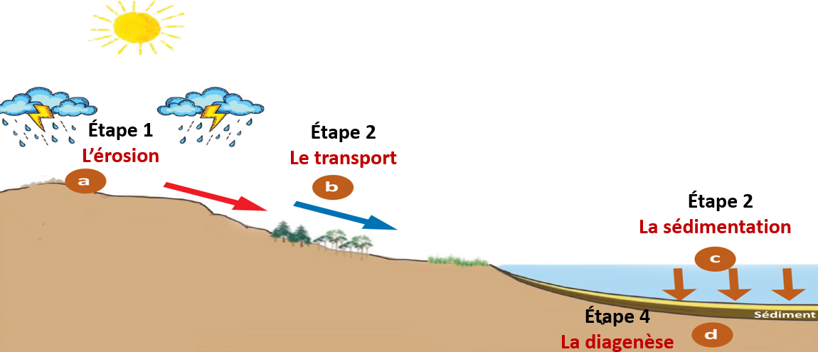
Répondez à la question suivante:
Clarifier la question et, si nécessaire, recourir à l’alternance linguistique. Inviter les élèves à utiliser leurs ardoises.
2. Choisissez la bonne réponse :
Lors de l’érosion, les roches sont :
a
Déposées
b
Fragmentées
c
Comprimées

Slide 47
La bonne réponse c’est b . Pendant l’érosion, les roches sont fragmentées en petits morceaux sous l’effet de la pluie et des variations de température.
Lors de l’érosion, les roches sont :
a
Déposées
b
Fragmentées
c
Comprimées

Slide 48
Répondez à la question suivante:
Accorder quelques secondes de réflexion aux élèves, puis les inviter à réponde en levant la main.
3. Répondez par « vrai » ou « faux »:
« Lors de la sédimentation, les éléments transportés se déposent en couches au fond de l’eau.»
a. Vrai
b. Faux

Slide 49
Parfait! La proposition est juste.
Expliquer davantage si nécessaire
« Lors de la sédimentation, les éléments transportés se déposent en couches au fond de l’eau.».
a. Vrai
b. Faux

Slide 50
On termine avec une dernière question d'appariement.
Accorder quelques secondes de réflexion aux élèves. Ensuite inviter 3 au hasard à passer au tableau.
4. Reliez chaque étape de formation au processus correspondant:
Étape de formation
Processus
Transport
a
1
Les sédiments se transforment en roche solide.
Diagenèse
b
2
Les produits de l’érosion sont déplacés par l’eau, le vent ou la glace.

Slide 51
On termine avec une dernière question d'appariement.
Expliquer davantage si nécessaire.
4. Reliez chaque étape de formation au processus correspondant:
Étape de formation
Processus
Transport
a
1
Les sédiments se transforment en roche solide.
Diagenèse
b
2
Les produits de l’érosion sont déplacés par l’eau, le vent ou la glace.

Slide 52
10 min

Slide 53
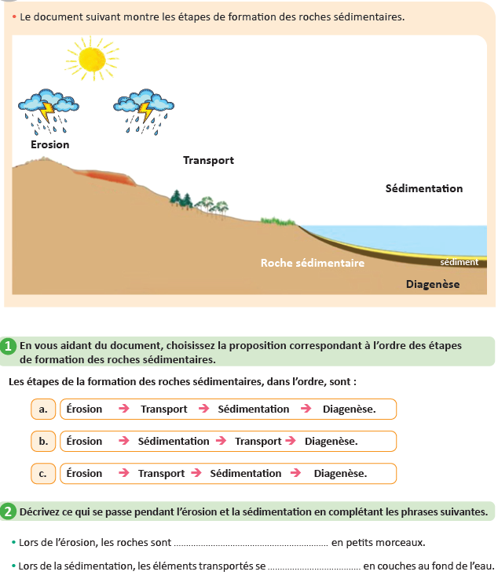
Maintenant, vous allez travailler en binôme. Chacun prend un moment pour réaliser l’activité de la page 72 sur le livret. Ensuite, vous comparez vos réponses en justifiant.
Rappeler aux élèves qu’ils doivent d’abord observer et de repérer les éléments du document avant de réaliser la tâche. Expliquer les mots difficiles.
Réalisez les rectifications suivantes:
Transport
Diagenèse
Page 72

Slide 54

Le temps est terminé.
Temps Écoulé

Slide 55
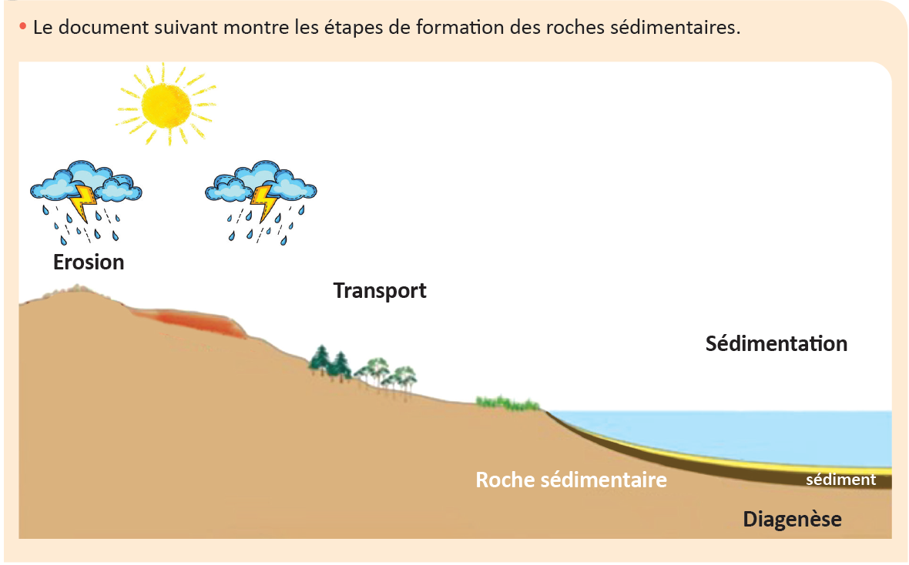
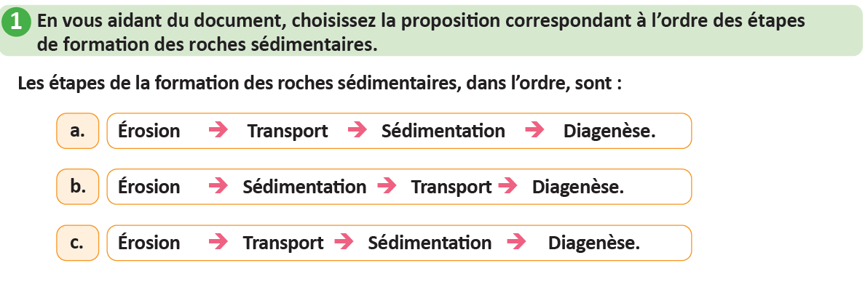

Correction.
Inviter les élèves à passer au tableau pour rédiger leurs réponses.
Diagenèse
Transport

Slide 56
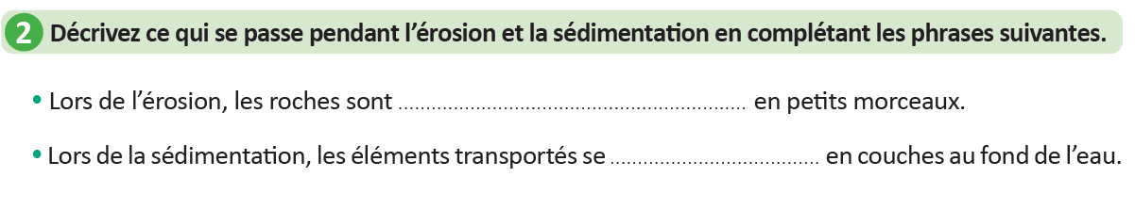
Correction.
Inviter les élèves à passer au tableau pour rédiger leurs réponses.
fragmentées
déposent

Slide 57
10 min

Slide 58

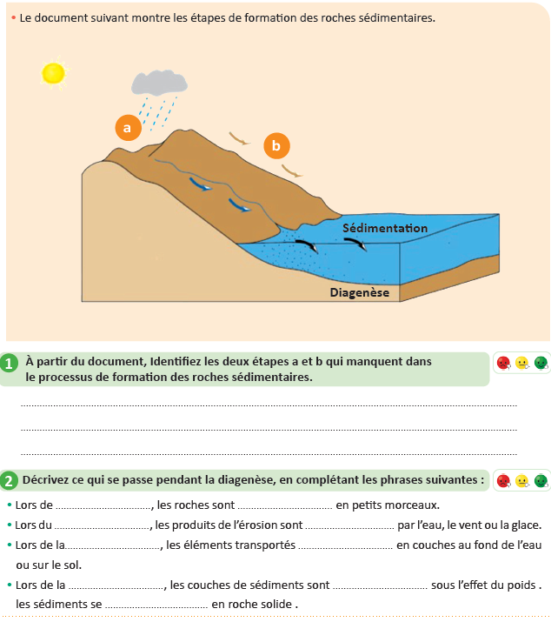
Maintenant, vous allez travailler chacun pour soi; prenez l’activité de la page 73 sur le livret.
Circuler entre les rangs, cibler les élèves en difficultés, Insister sur le travail individuel. Inciter les élèves à demander de l'aide en cas de besoin.
Page 73

Slide 59
Le temps est terminé.
Temps Écoulé

Slide 60
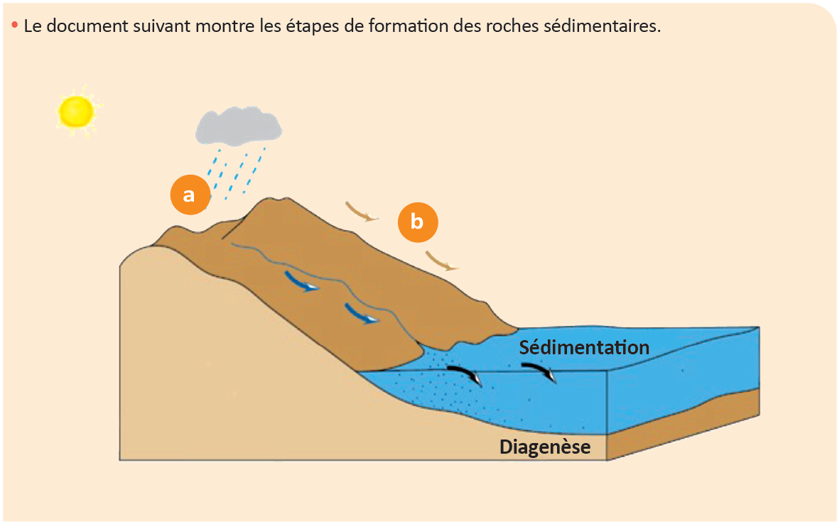
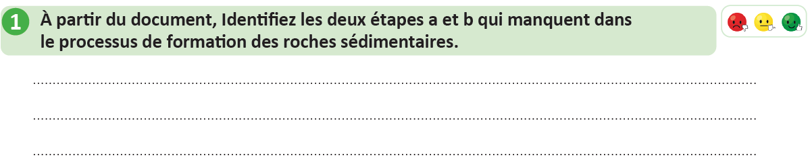
Correction.
Inviter les élèves à passer au tableau pour rédiger leurs réponses. puis à recopier la correction sur les livrets.
a: érosion
b: transport

Slide 61
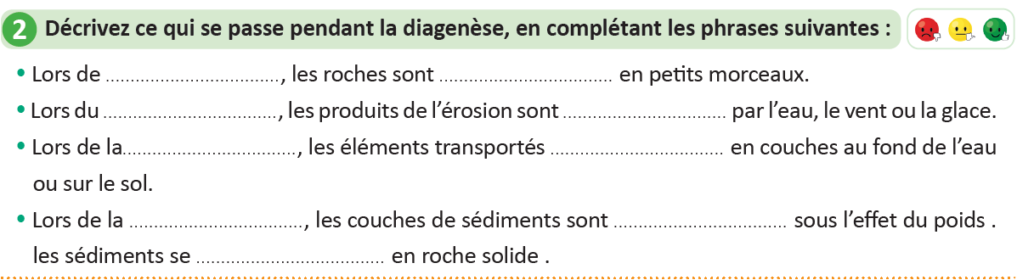
Correction.
Inviter les élèves à passer au tableau pour rédiger leurs réponses. puis à recopier la correction sur les livrets.
l’érosion
fragmentées
transport
déplacés
sont
sédimentation
déposés
diagenèse
comprimés
transforment

Slide 62
05 min

Slide 63

Qui peut me dire ce que nous avons appris aujourd’hui?

Slide 64

Avant de finir, faisons un petit résumé ensemble !
Donner un rappel de la séance.
Décrire les processus impliqués dans la formation des roches sédimentaires.

Slide 65
Voici les étapes que j’ai suivi pour résoudre ma tâche:
1
J’identifie en ordre les étapes de la formation des roches sédimentaires
2
je décris les processus impliqués dans la formation des roches sédimentaires pour les étapes demandées.

Slide 66
Et on termine par cette carte lexicale.
Faire participer les élèves à la lecture de la carte
MA CARTE LEXICALE
Verbes de consigne
Termes thématiques :
Identifier
Décrire
Ma tâche :
Roche sédimentaire
Décrire les processus impliqués dans la formation des roches sédimentaires.
Vocabulaire scientifique
Transport
Erosion
Sédimentation
Diagenèse
Structures pour répondre
//

Slide 67

C’est la fin de notre séance. N’oubliez pas de réviser votre leçon.
inciter les élèves à faire l’exercice à la maison, puis clôturer la séance..

